Slide 1


Slide 2



METALMA METAIS
ESTRUTURAS METÁLICAS
APRESENTAÇÃO INSTITUCIONAL

Slide 3
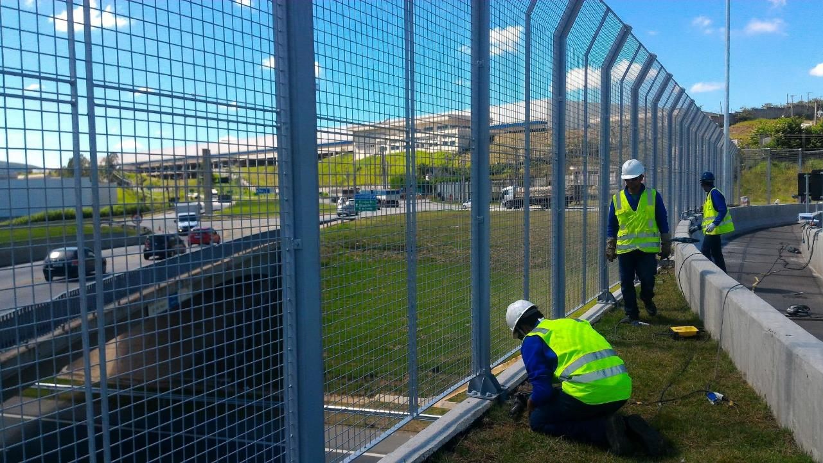


HISTÓRIA
Com uma experiência de mais de 25 anos atuando no segmento de estruturas metálicas, a METALMA METAIS possui um “Know How” e uma “Expertis” que a possibilita oferecer ao mercado produtos com alta qualidade e excelência, desde a fabricação até a montagem, buscando sempre satisfação do cliente, atendendo a altos padrões de qualidade, baixo custo e prazos estabelecidos.
Contando com profissionais altamente experientes e qualificados, focados nas demandas dos CLIENTES, executamos obras de excelência.
Este comprometimento e qualidade dos serviços ofertados são fatores chaves que fazem da METALMA METAIS uma das principais empresas do segmento, fidelizando parceiros e clientes.

Slide 4
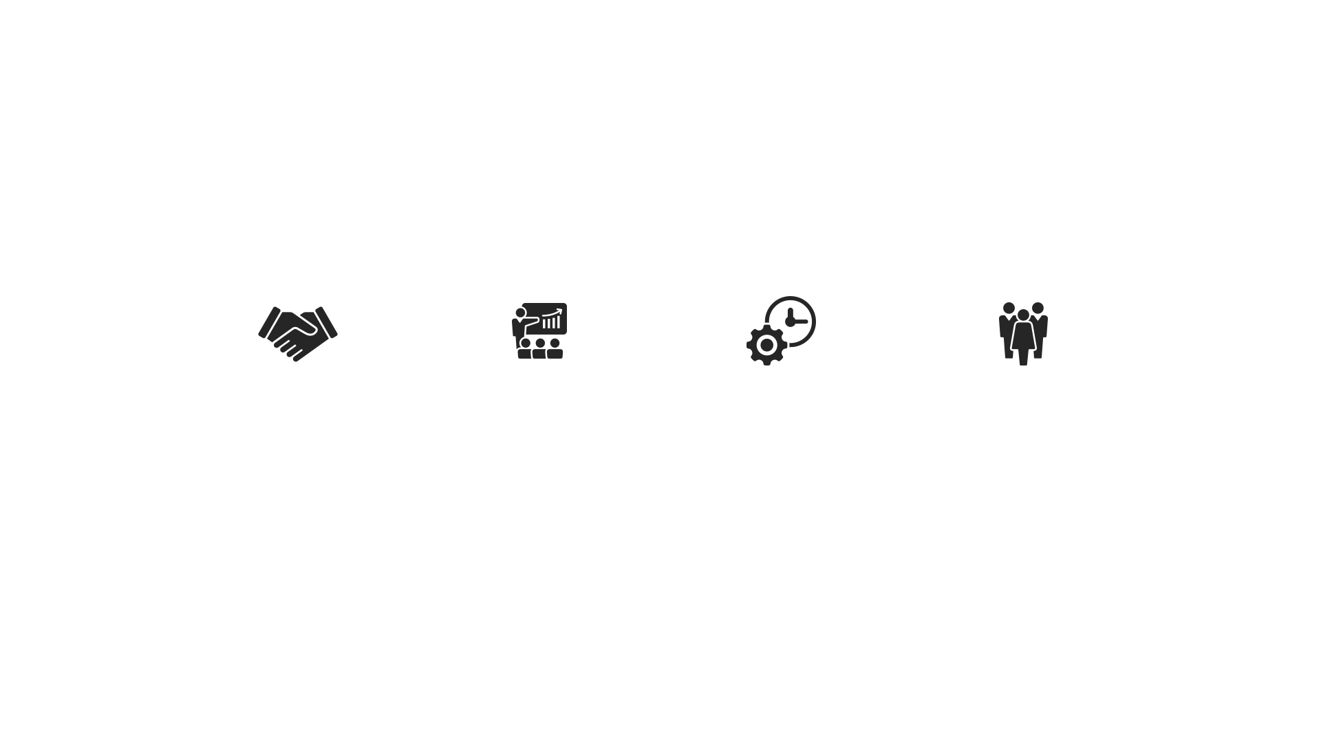

VALORES
ATUAÇÃO
RESPONSÁVEL
TRANSPARÊNCIA
FOCO NO
RESULTADO
QUALIDADE
E INOVAÇÃO
Atender o estabelecido pela legislação, de forma íntegra. Respeitar as relações entre clientes, colaboradores, fornecedores, governos e comunidades.
Fornecer informações claras e abrangentes sobre suas atividades, realizações, políticas e desempenho, de maneira sistemática e acessível.
Sempre buscar maximizar o seu desempenho, garantindo produtos de excelência, satisfação dos clientes e condições adequadas aos profissionais.
Garantir a qualidade de serviços e produtos e investir continuamente no aperfeiçoamento dos profissionais e da empresa.
Notes:
MonkeyBusiness
Design em Movimento
www.monkeybusiness.com.br

Slide 5

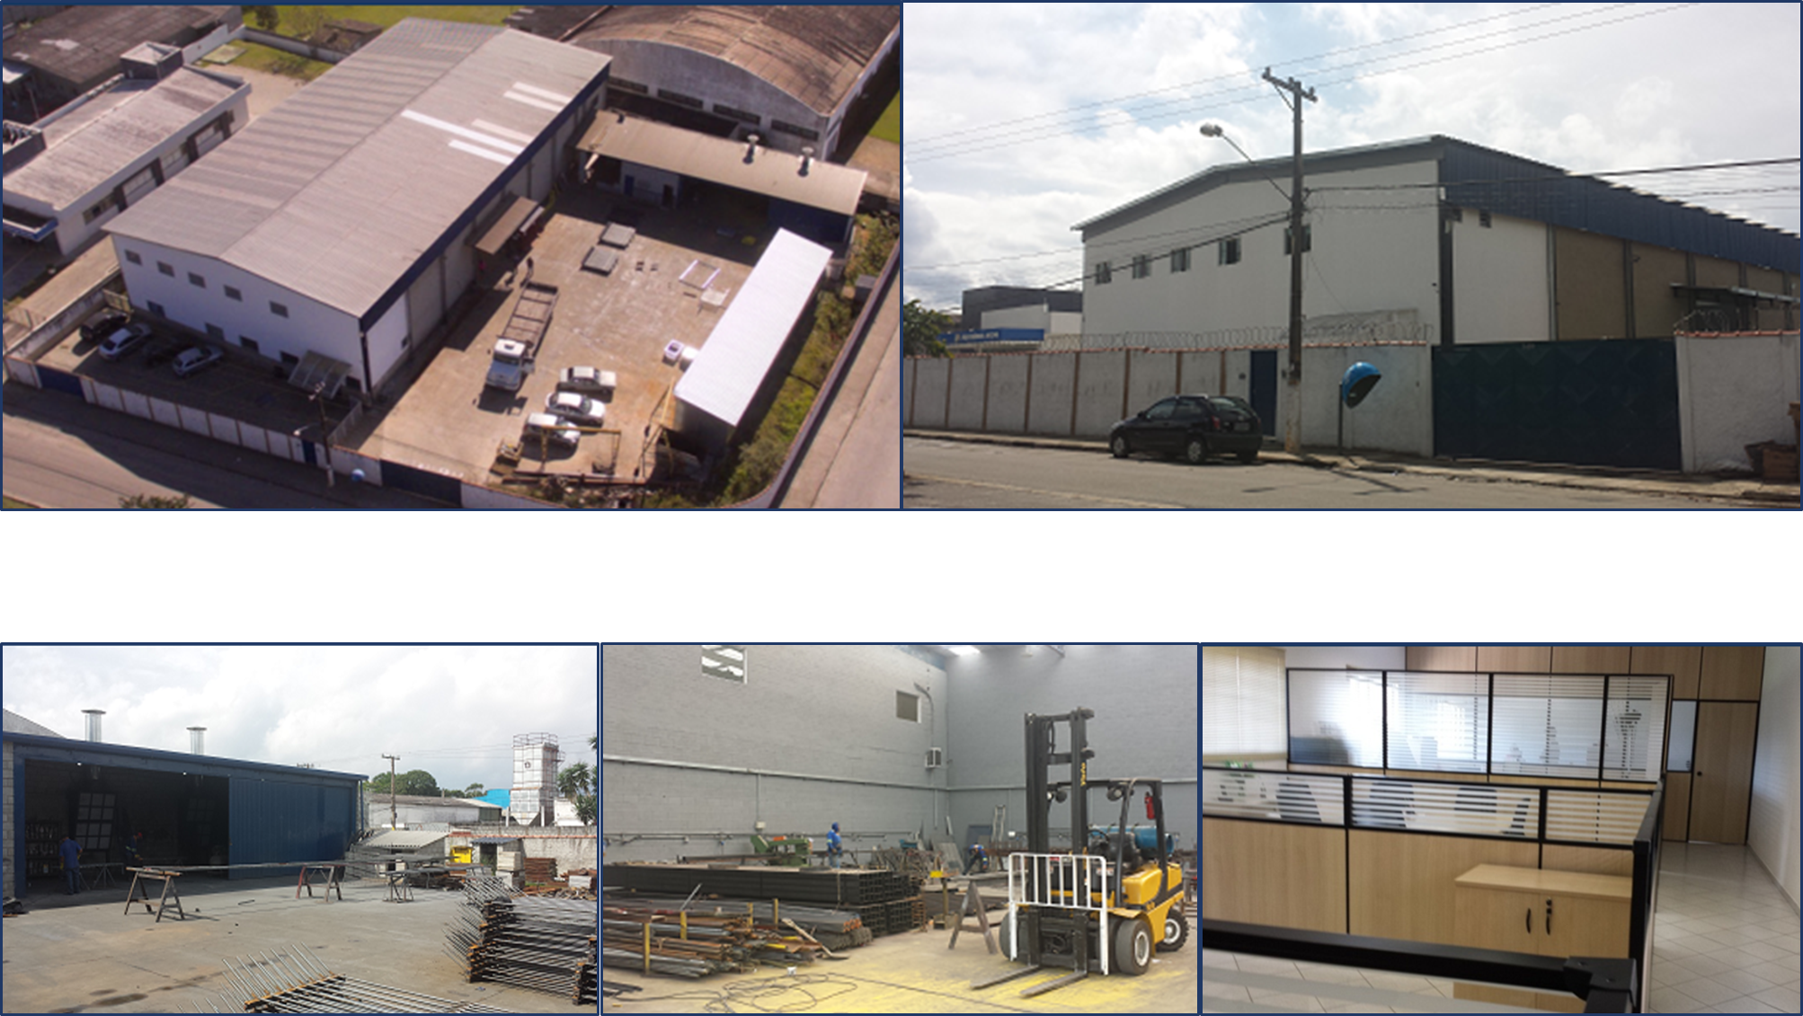
NOSSAS INSTALAÇÕES
Notes:
MonkeyBusiness
Design em Movimento
www.monkeybusiness.com.br

Slide 6
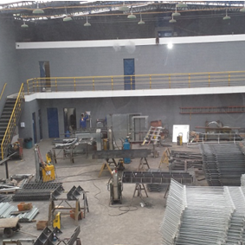
PORTIFÓLIO
FABRICAÇÃO
PRINCIPAIS
PRODUTOS
CALDEIRARIA
CONSÓLES
CAMBOTAS
CHUMBADORES
ESTRUTURAS METÁLICAS
FÔRMAS
GRADIL
INSERT’S
PEÇAS METÁLICAS
EM GERAL
PONTES
PASSARELAS
GRADIL EXTERNO
ESCADAS EXTERNAS
Notes:
MonkeyBusiness
Design em Movimento
www.monkeybusiness.com.br

Slide 7
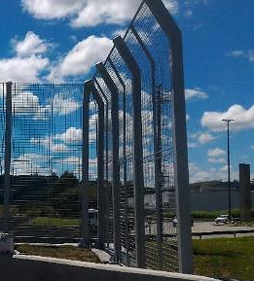
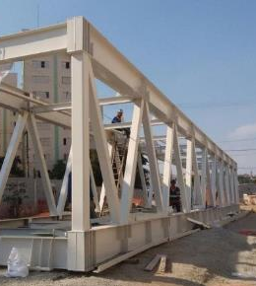
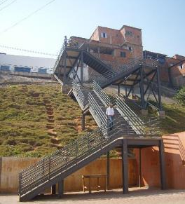
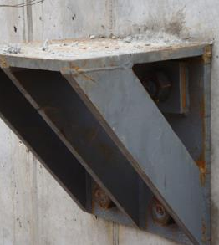
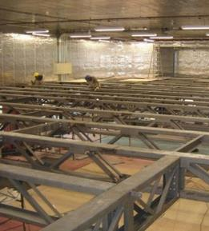
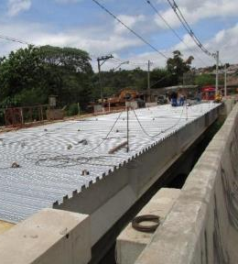
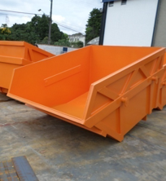
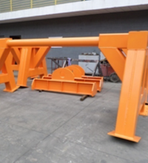

TELAMENTO
ESTRUT. METÁLICAS
ESCADAS
SUPORTES
MESANINO
PONTE
CAÇAMBAS
VIRADOR
Notes:
MonkeyBusiness
Design em Movimento
www.monkeybusiness.com.br

Slide 8

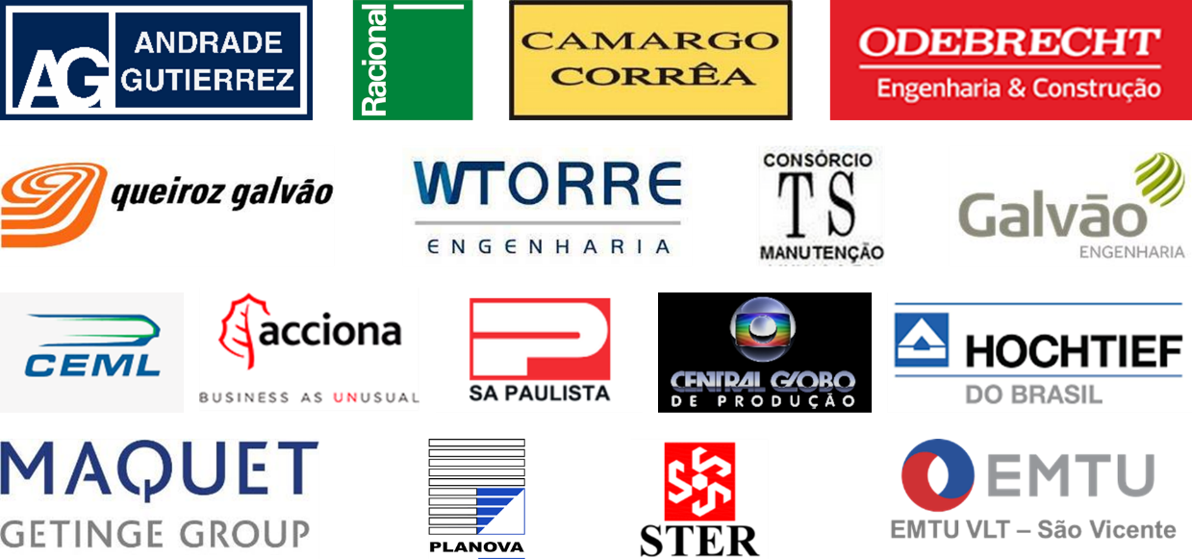
PRINCIPAIS CLIENTES
Notes:
MonkeyBusiness
Design em Movimento
www.monkeybusiness.com.br

Slide 9
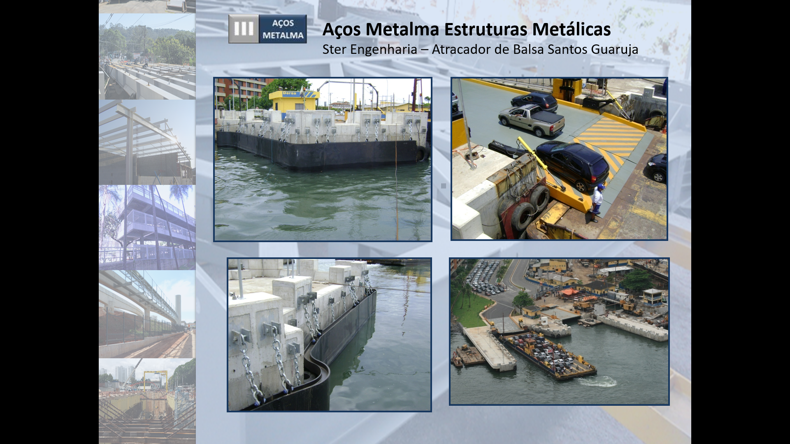
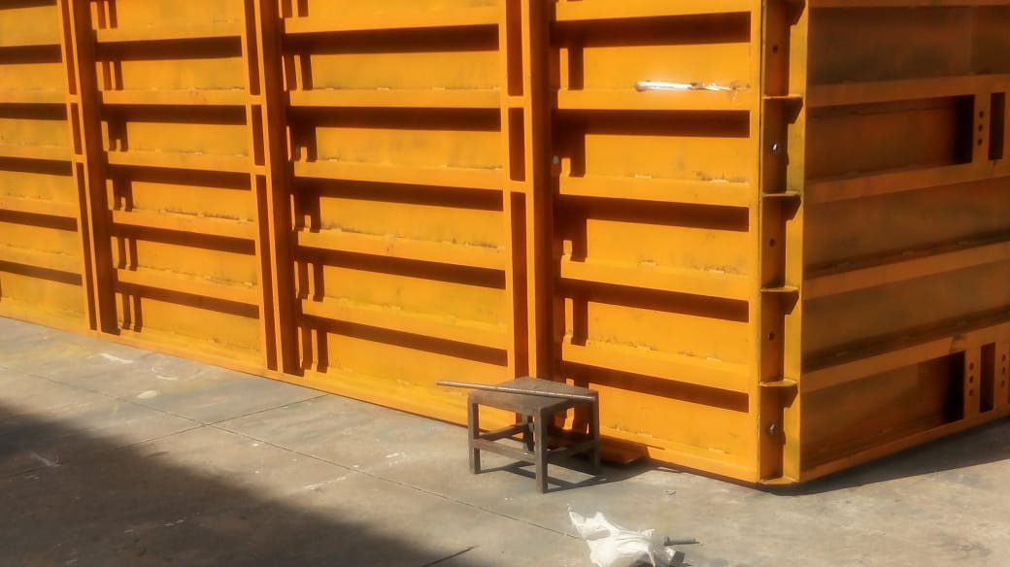
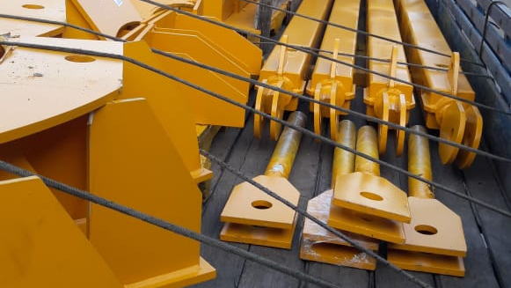
OBRAS REALIZADAS
STER
ENGENHARIA
ACCIONA
Notes:
MonkeyBusiness
Design em Movimento
www.monkeybusiness.com.br

Slide 10
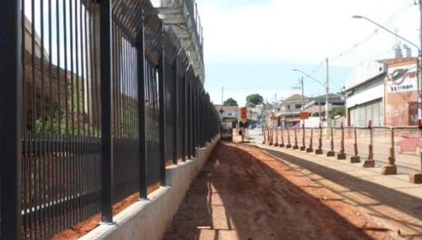

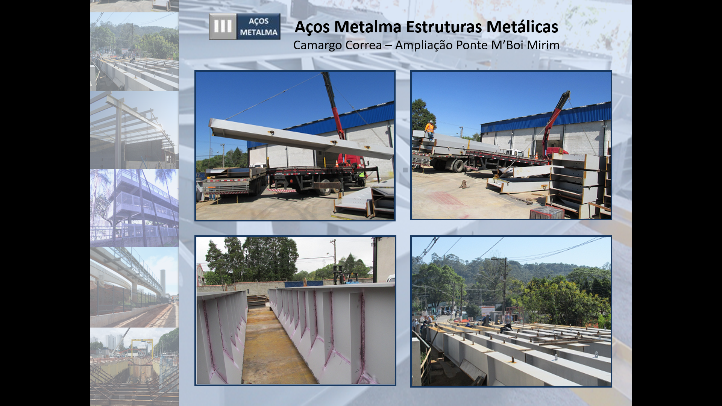
OBRAS REALIZADAS
CEML
CAMARGO
CORRÊA
Notes:
MonkeyBusiness
Design em Movimento
www.monkeybusiness.com.br

Slide 11
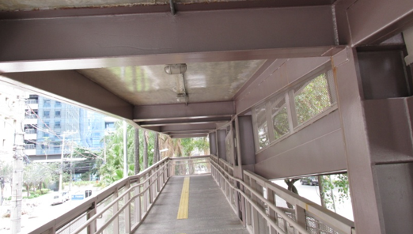
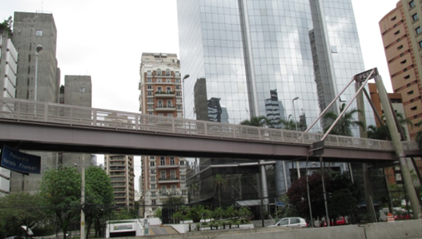
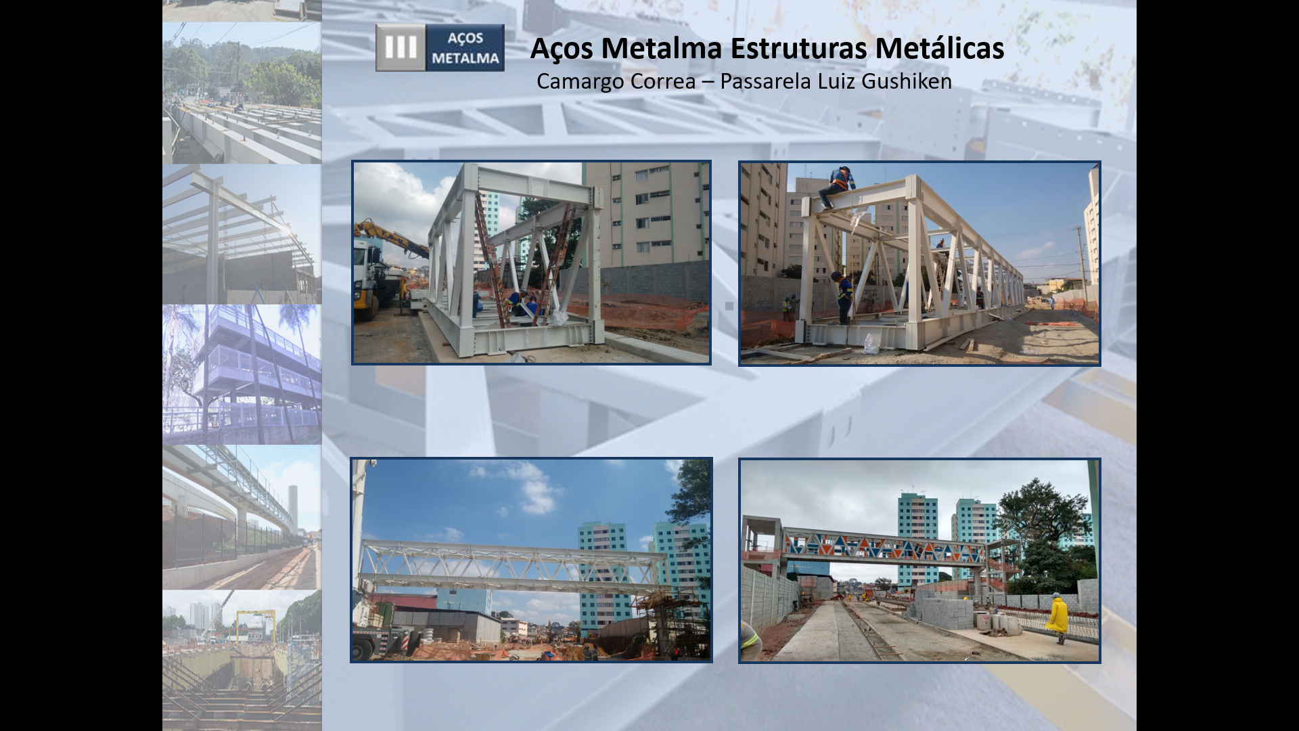
OBRAS REALIZADAS
CAMARGO CORRÊA
CAMARGO
CORRÊA
Notes:
MonkeyBusiness
Design em Movimento
www.monkeybusiness.com.br

Slide 12




CONTATOS
metalmametais.com.br
End.: Av. Pedro de Moraes, 140. Pq Industrial. Embu Guaçu / SP
(11) 5668 – 8777 / (11) 4662 – 2563
MARLENE PAULA FERNANDES
DIRETORA COMERCIAL
marlene.paula@metalmametais.com.br
(11) 99960 – 1819

